Slide 1
Dani Orisa 2017

Slide 2
Oris, časopis i Kuća arhitekture
Dani Orisa međunarodni su arhitektonski simpozij u organizaciji Oris Kuće arhitekture, nastao nakon početnih uspjeha časopisa Oris koji kontinuirano izlazi već devetnaestu godinu kao dvomjesečnik
Ove godine 17. Dani Orisa u Zagrebu održani su 14. i 15. listopada 2017. godine u Koncertnoj dvorani Vatroslava Lisinskog

Slide 3
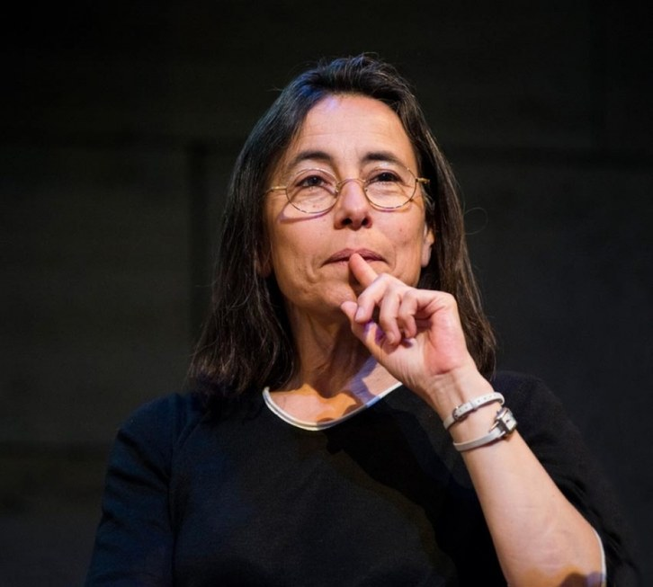
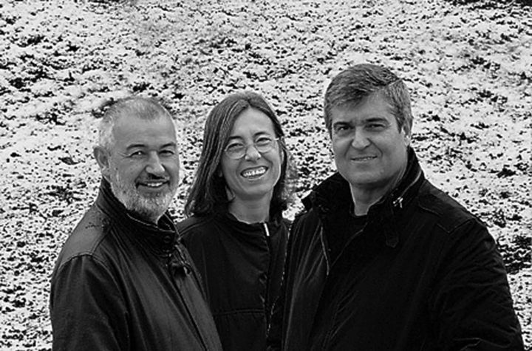
RCR arquitectes/ Španjolska
Projektantski ured koji su 1987. g. osnovali Rafael Aranda, Carme Pigem i Ramon Vilalta u katalonskom gradu Olotu
Njegovi osnivači ondje i danas žive i rade, a njihova je arhitektura usko povezana s lokalnim kontekstom u kojem su ostvarili velik dio svojih projekata
Njihova suradnja s Orisom traje već petnaest godina, a u Zagrebu su gostovali još 2004. na Danima Orisa 4
Njihova poetika, zacrtana već u prvim radovima, razvijala se kontinuirano i dosljedno te su za svoj rad tijekom godina primili brojna priznanja i nagrade
U Zagreb se vraćaju kao dobitnici najprestižnijeg svjetskog arhitektonskog priznanja, Pritzkerove nagrade, koja im je dodijeljena u svibnju ove godine
Dobili su i ovogodišnju nagradu Dani Orisa 17

Slide 4
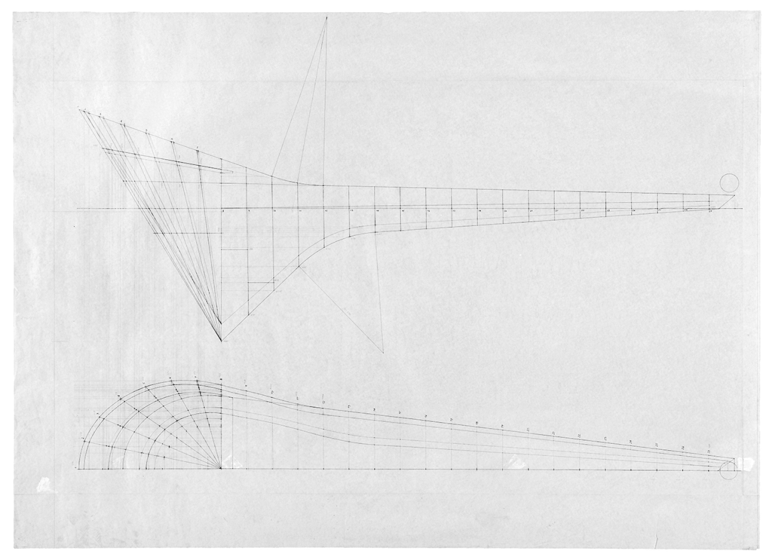
RCR arquitectes/ Španjolska
Jedan od njihovih profesora im je rekao „ Ako želite biti dobri arhitekti, morate odbiti prvi projekt kojim možete zaraditi puno novca”
Arhitekti su poslušali savjet profesora i hrabro odbili prvi potencijalni projekt
Umjesto toga su se posvetili jednom domaćem natječaju, za svjetionik na Kanarskim otocima
Ideju o arhetipskom tornju doveli su u pitanje i predložili konzolnu konstrukciju koja bi „sjedila” na rubu litice kao uljna lampa
Prijedlog je dobio prvu nagradu i donio im internacionalno priznanje, bez obzira na to što nikada nije izgrađen

Slide 5
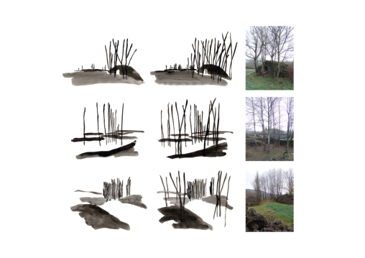
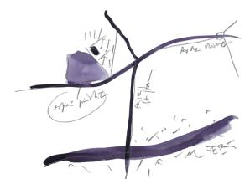
RCR arquitectes/ Španjolska
Za njih je dizajn zajednički proces: „Jedan nacrta liniju, a drugi je nastavi“

Slide 6
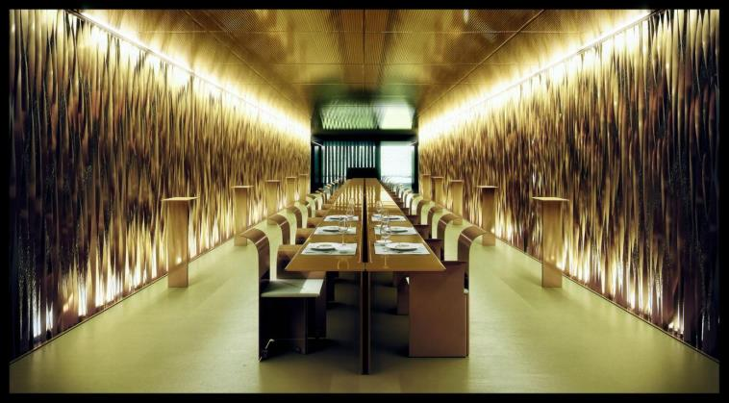
RCR arquitectes/ Španjolska
„Les Cols” restoran u Olotu, 2002. g.
Agrarna ljusku iz 17. stoljeća u kontrastu sa sjajnim, zlatnim interijerom

Slide 7
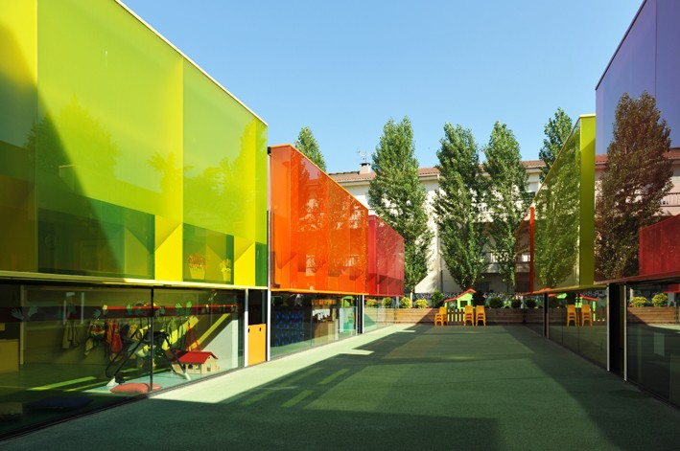
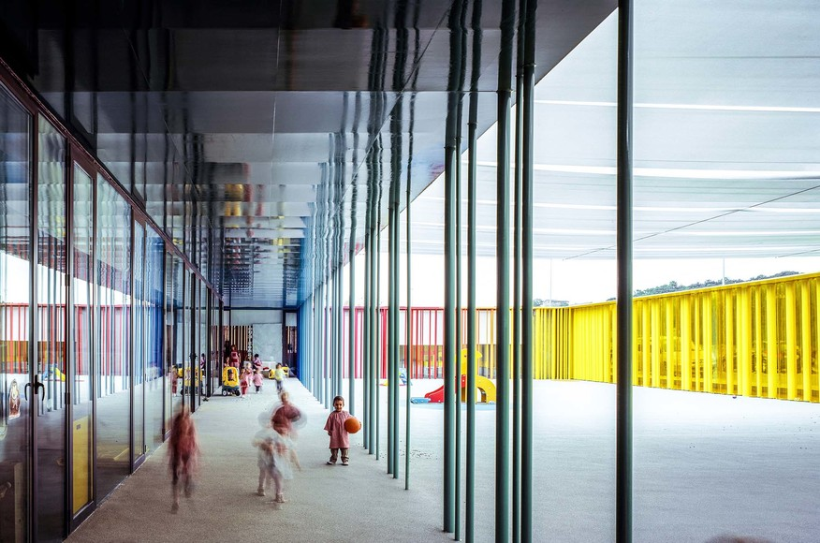
RCR arquitectes/ Španjolska
Kada su projektirali „El Petit Comte” dječji vrtić u Španjolskoj, arhitekti su primijetili da djeca često rukama diraju zidove dok hodaju, pa su dizajnirali plohu od raznobojnih rotirajućih cijevi koje dozvoljavaju djeci da imaju interakciju sa zgradom

Slide 8
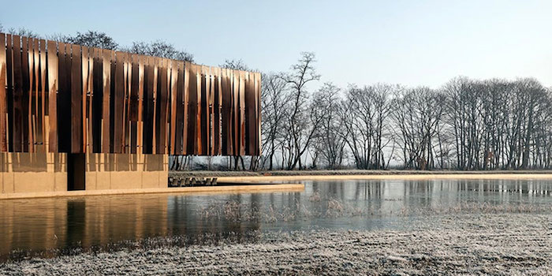
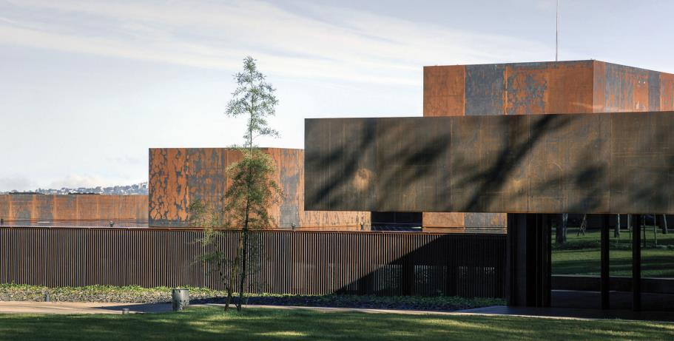
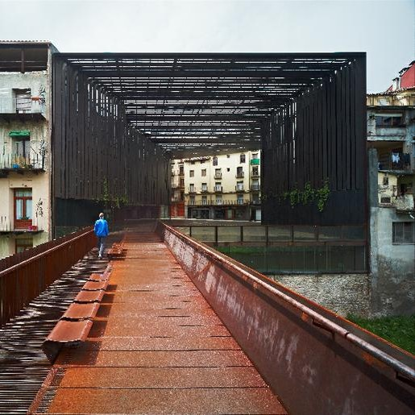
RCR arquitectes/ Španjolska
„ Za nas, arhitektura nije uređaj koji možete koristiti, već nešto što potiče emocije”
Oni traže vezu između vanjskog i unutarnjeg, čiji je rezultat arhitektura koja je emotivna i eksperimentalna
Stvaraju univerzalni identitet korištenjem materijala poput recikliranog čelika i plastike

Slide 9
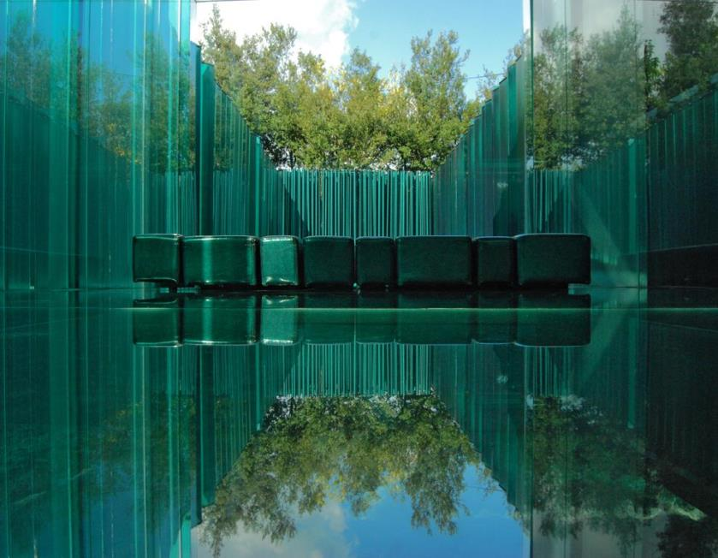
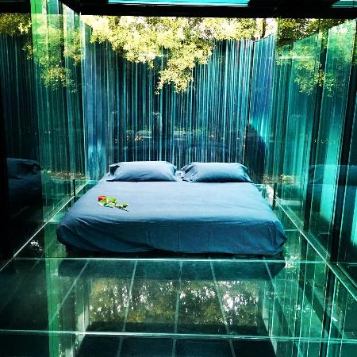
RCR arquitectes/ Španjolska
Les Cols Paviljoni

Slide 10
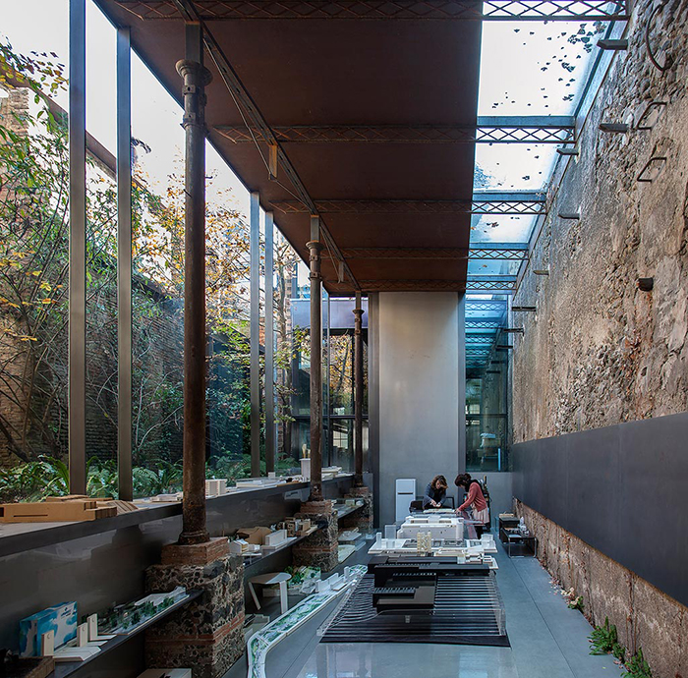
RCR arquitectes/ Španjolska
Zbog „izoliranosti” nisu bili pod uticajem profesionalnih problema, kao što su ljubomora i taština
„ Nismo trošili vrijeme na kriticizam. Kada niste fokusirani, ne možete biti detaljni.”

Slide 11
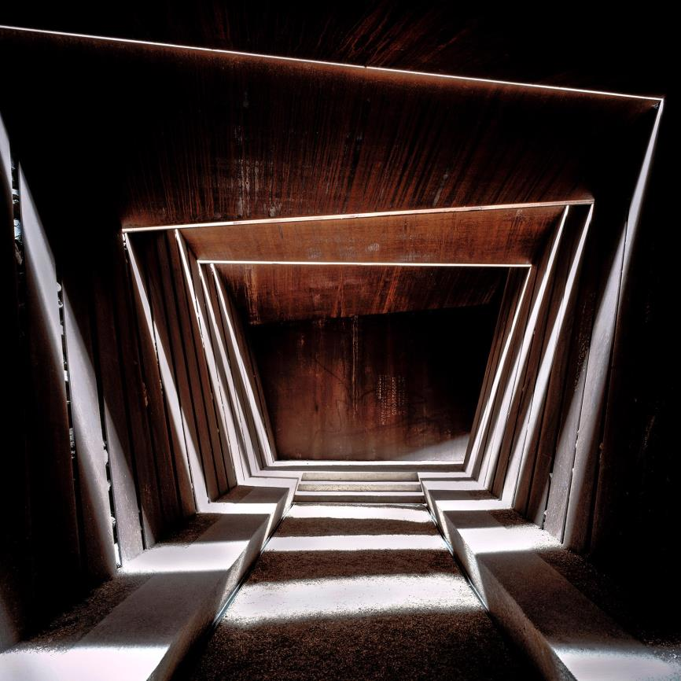
RCR arquitectes/ Španjolska
Činjenicu da su oni bili fokusirani potvrđuju brojne izložbe i nagrade:
Izlagali su na “III Salon International de l’Architecture” u Parizu 1990. g.
Više puta na „Venice Biennale of Architecture” ; 2000., 2002., 2006., 2008., 2012., 2014., 2016. g.
Dobili su Nacionalnu nagradu za kulturu u arhitekturi od Katalonske vlade 2005. g.
Francusku nagradu “Chevalier de l’Ordre des Arts et des Lettres” 2008. i 2014. g.
Imenovani su počasnim kolegama Američkog Instituta Arhitekture (AIA) 2010. g.
Dobili su internacionalni “fellowship” Kraljevskog Instituta Britanskih Arhitekata (Royal Institute of British Architects (RIBA)) dvije godine poslije
Godine 2015. im je dodijeljena zlatna medalja Francuske Akademije Arhitekture (Académie d’Architecture)

Slide 12
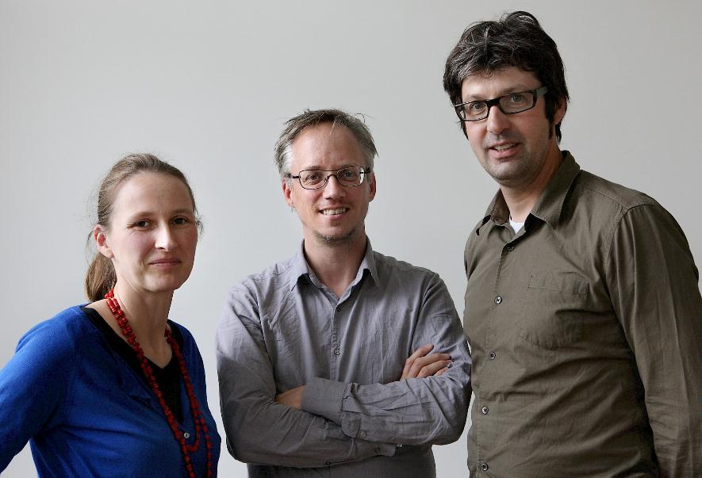
Architecten de Vylder Vinck Taillieu/ Belgija
Ured architecten de vylder vinck taillieu osnovali su 2010. godine Jan De Vylder, Inge Vinck i Jo Taillieu
Ovi belgijski arhitekti istaknuli su se specifičnim arhitektonskim jezikom, kritičkim pristupom projektantskom radu i nekonvencionalnim promišljanjem intervencija u izgrađeni okoliš
Radovi su im bili izloženi na Venecijanskom bijenalu arhitekture 2010., 2012. i 2016. godine te na Čikaškom bijenalu arhitekture 2015. godine

Slide 13
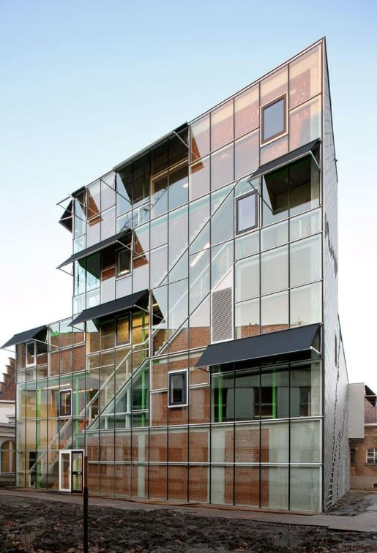
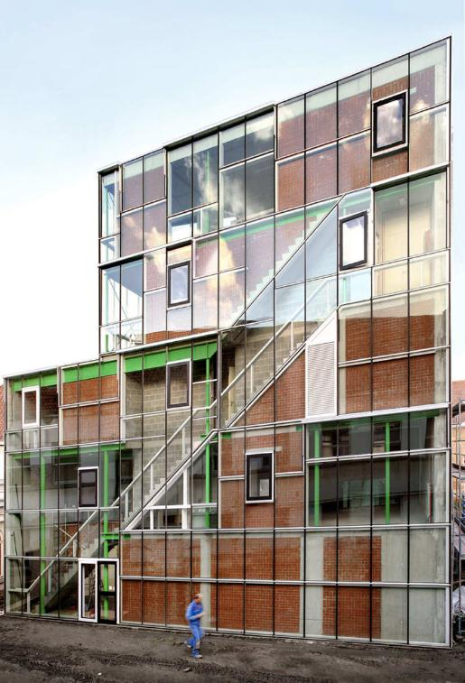
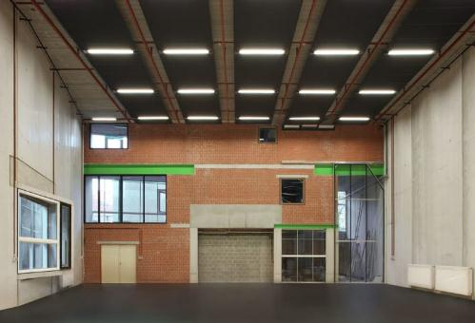
Architecten de Vylder Vinck Taillieu/ Belgija
Za projekt Plesnog studija HeL
bili su nominirani za nagradu
Mies van der Rohe

Slide 14
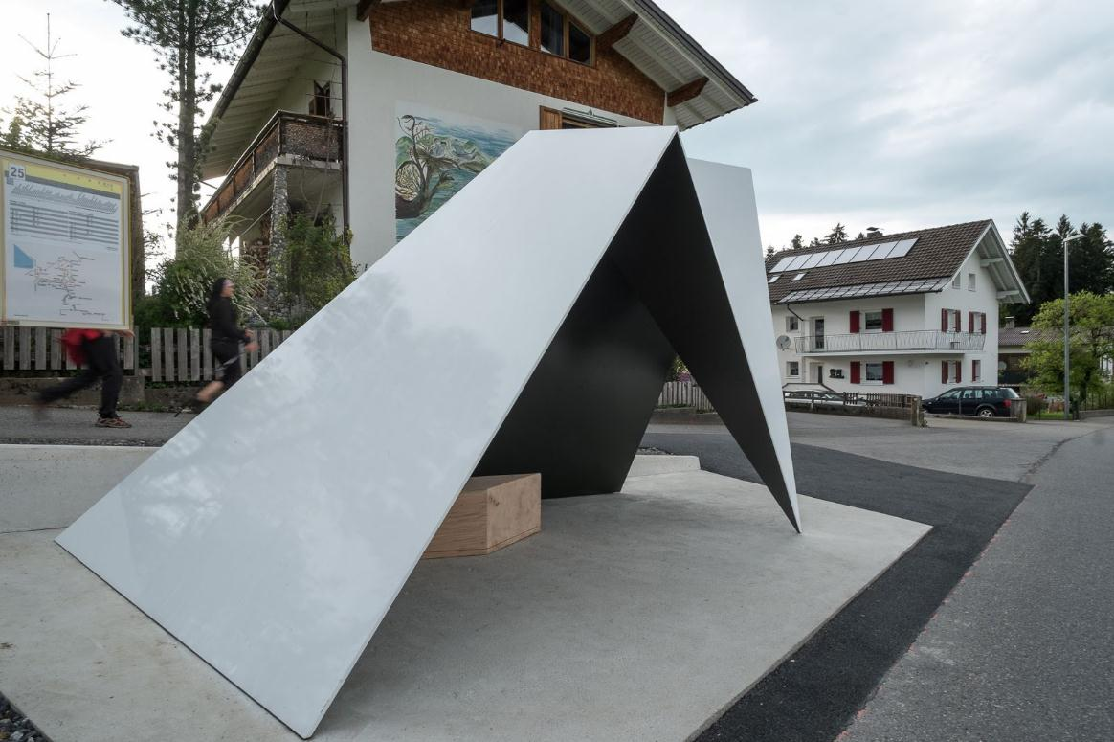
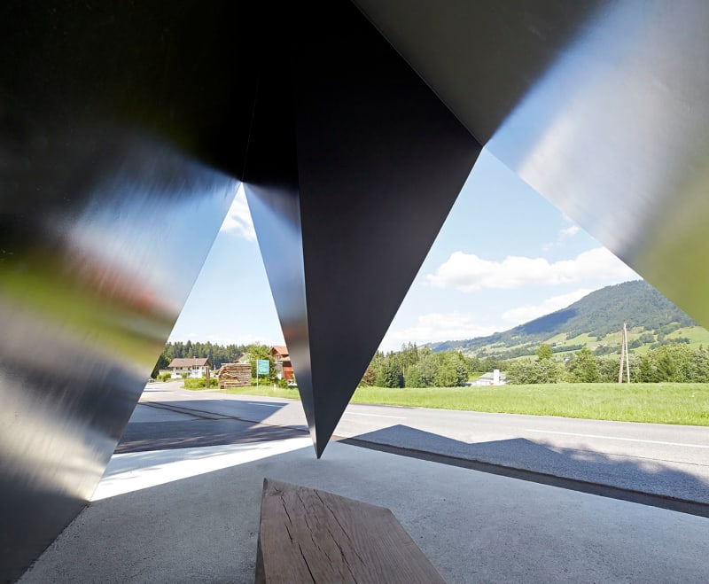
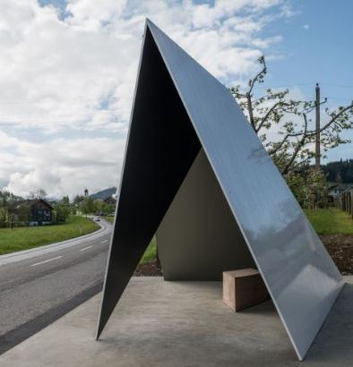
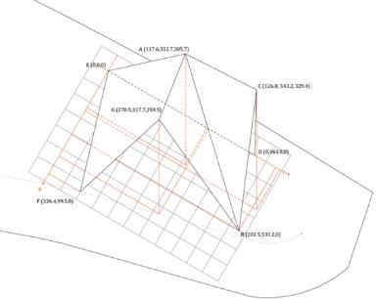
Architecten de Vylder Vinck Taillieu/ Belgija
2014. godine sudjelovali su na kultnom projektu BUS:STOP Krumbach

Slide 15
Krešimir Damjanović/ Hrvatska
Dobitnik nagrade Shinkenchiku za 2017. godinu
Nagradu Shinkenchiku dodjeljuje kultni japanski arhitektonski časopis a+u inovativnim projektima na temelju prosudbe samo jednog selektora, a ove godine to je Go Hasegawa

Slide 16
AUTOR: „Projekt sam nazvao "Kuća kolaž" jer sam uzeo elemente stup, zid, greda i njih postavio nasred granice koja je za mene sraz kultura i sa sobom nosi kulturološka obilježja. Kako je migrantska kriza bila aktualna zadnje dvije godine ovaj rad pokušava osvijestiti njihove probleme…”

Slide 17
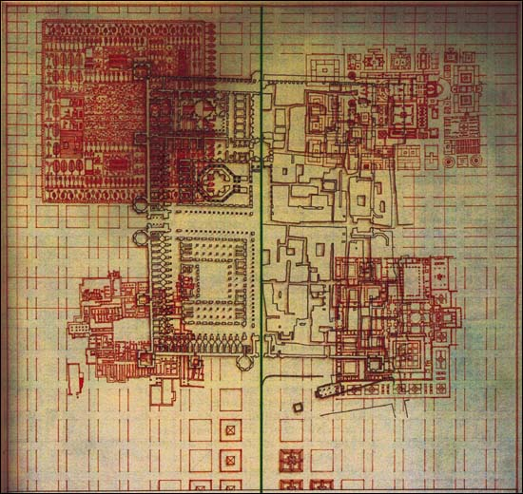
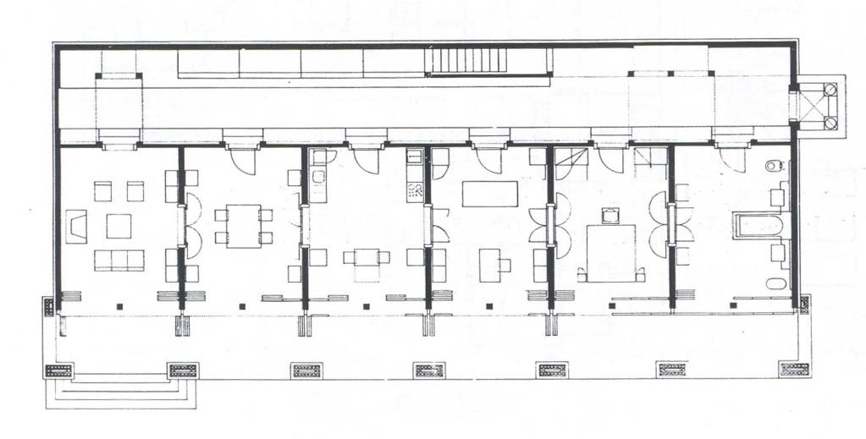
Nagrada Shinkenchiku
Internacionalni natječaj bavi se arhitekturom eksperimentalnog karaktera koja se neće graditi već propituje rubne karakteristike arhitekture
Nagrada se dodjeljuje inovativnim projektima na temelju prosudbe jednog žiratora (ocjenjivača)
Tema ovogodišnjeg natječaja bila je "Kuća Dimenzija", a Krešimirov projekt "Kuća kolaž" proglašen je najboljim među čak 1.081 radom pristiglim iz cijelog svijeta
Prije njega ovu prestižnu nagradu koju dodjeljuje japanski časopis "A+U" osvojili su arhitektonski dvojac Ivan Crnković i Emil Šverko 1983. g. te Vinko Penezić i Krešimir Rogina 1984. g.

Slide 18
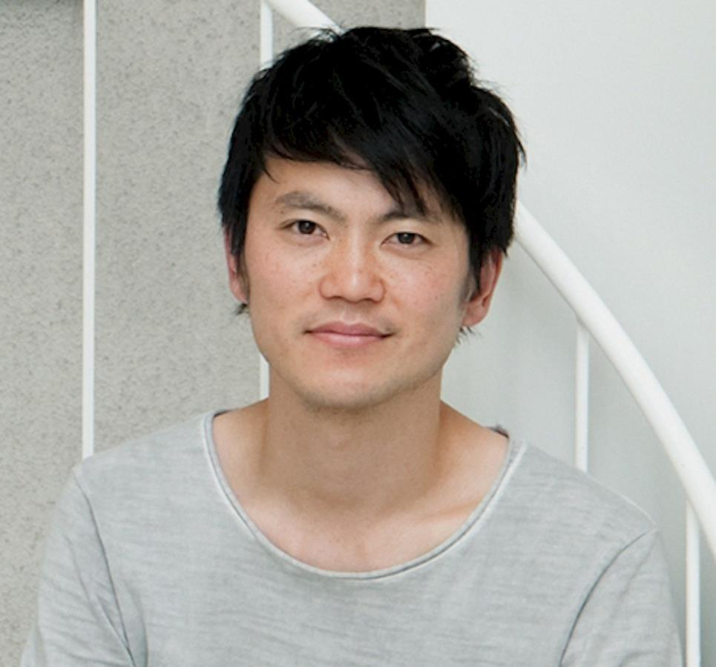
Go Hasegawa/ Japan
Jedan je od najzanimljivijih japanskih arhitekata mlađe generacije
Rođen je 1977. g. u Saitami u Japanu, a 2005. osniva vlastiti ured Go Hasegawa and Associates
Autor je brojnih projekata obiteljskih kuća; za projekt kuće u Sakuradai 2008. godine nagrađen je nagradom Shinkenchiku., a 2014. nagradom AR Design Vanguard
Od 2009. radi kao gostujući profesor na Tehnološkom institutu u Tokiju, Akademiji za arhitekturu u Mendrisiju, Sveučilištu u Kaliforniji (UCLA) te na Poslijediplomskom studiju dizajna Sveučilišta Harvard

Slide 19
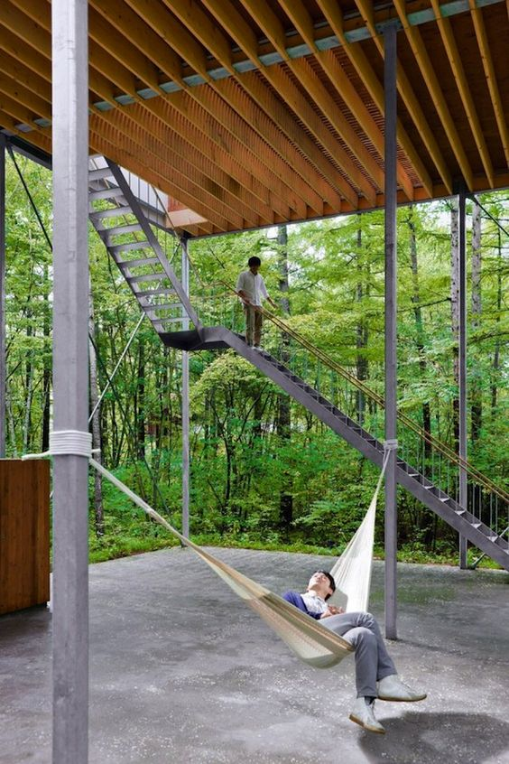
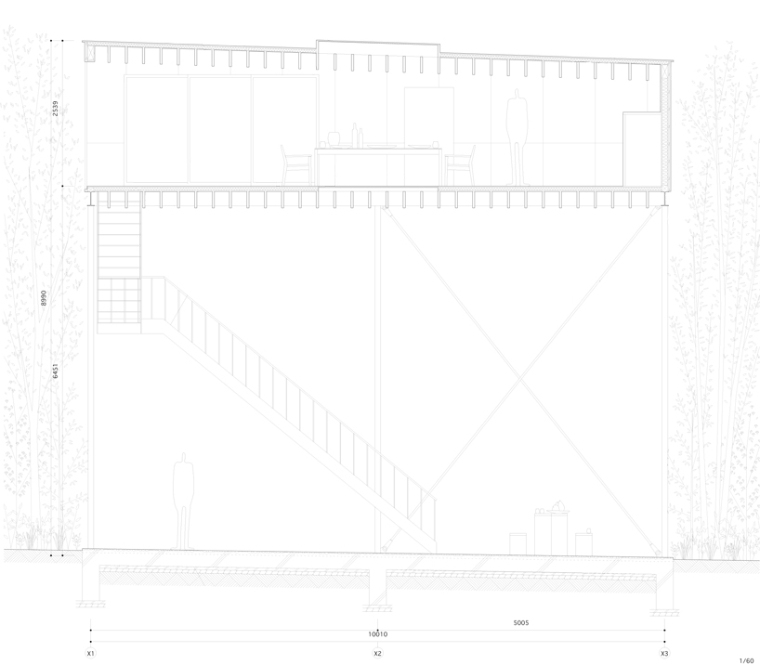
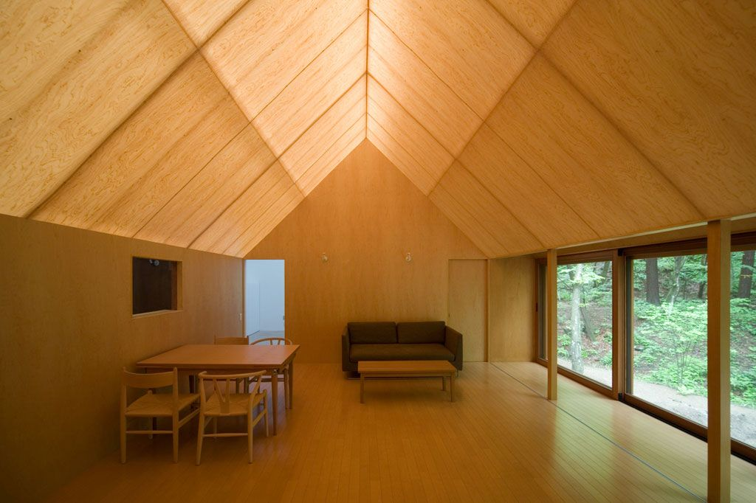
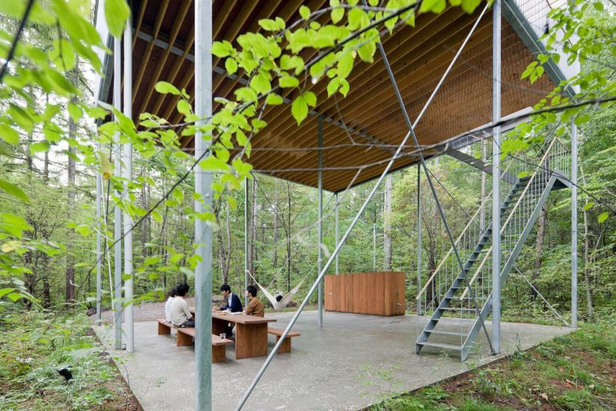
Go Hasegawa/ Japan
Kuća u šumi
1. Proporcije
2. Gravitacija
3. Vrijeme
Teme kojima se bavi

Slide 20
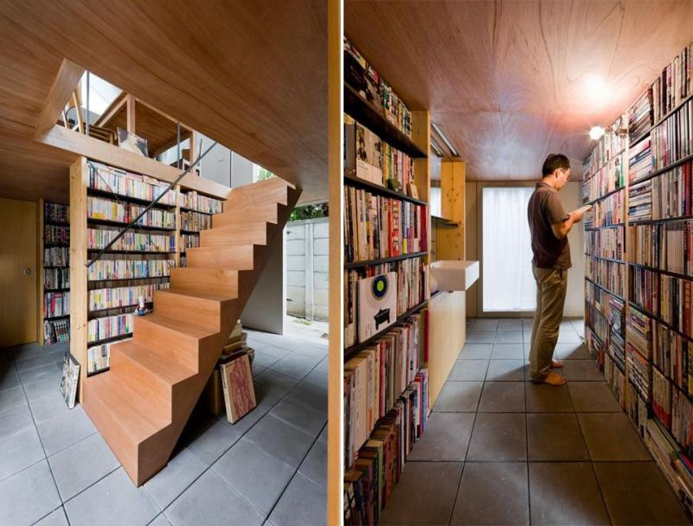
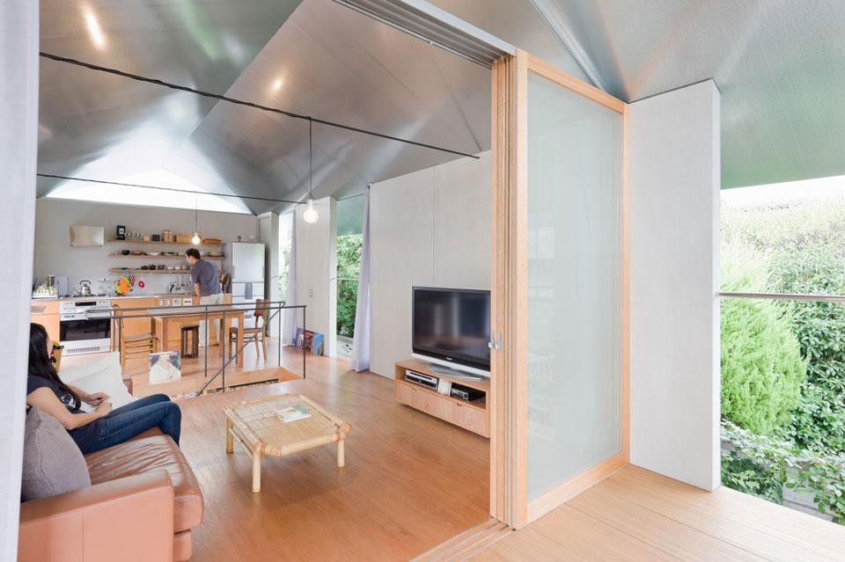
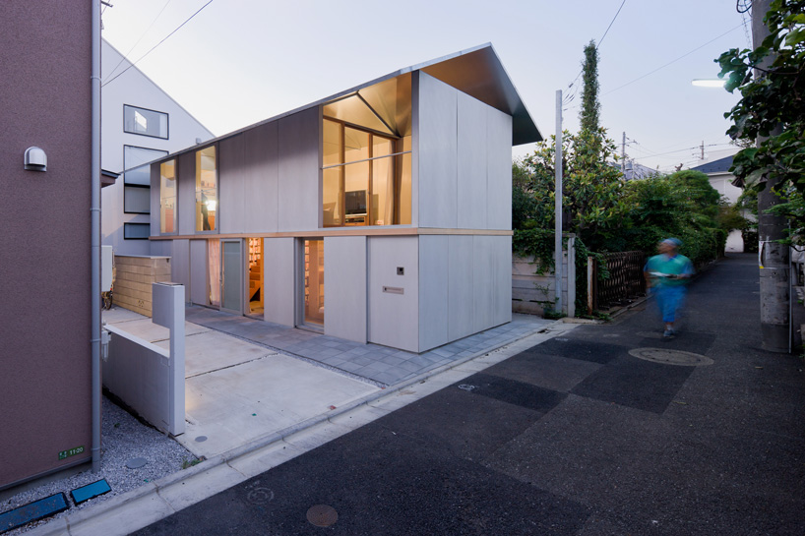
Go Hasegawa/ Japan
House in Kyodo
Vrlo nisko prizemlje- biblioteka

Slide 21
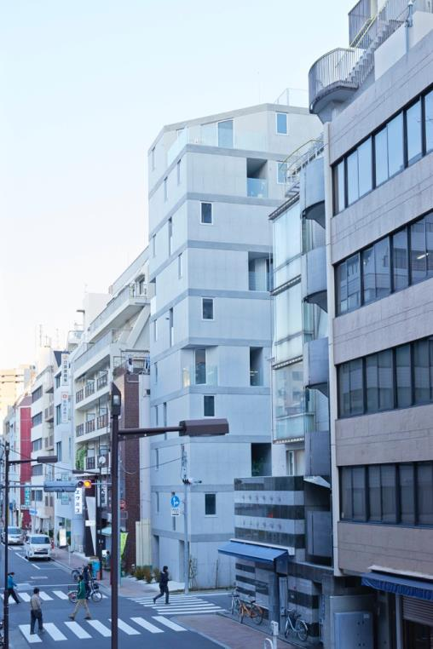
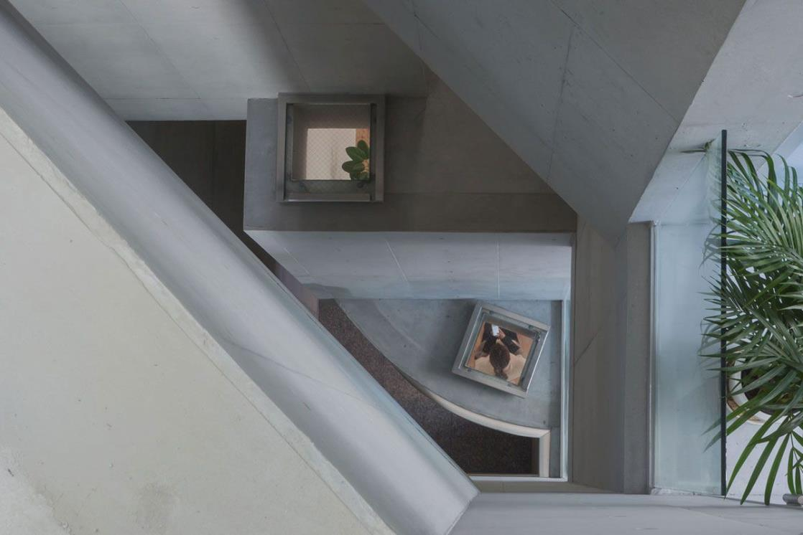
Go Hasegawa/ Japan
Stambena zgrada
Smanjenjem visine etaže dobio je dodatni kat

Slide 22
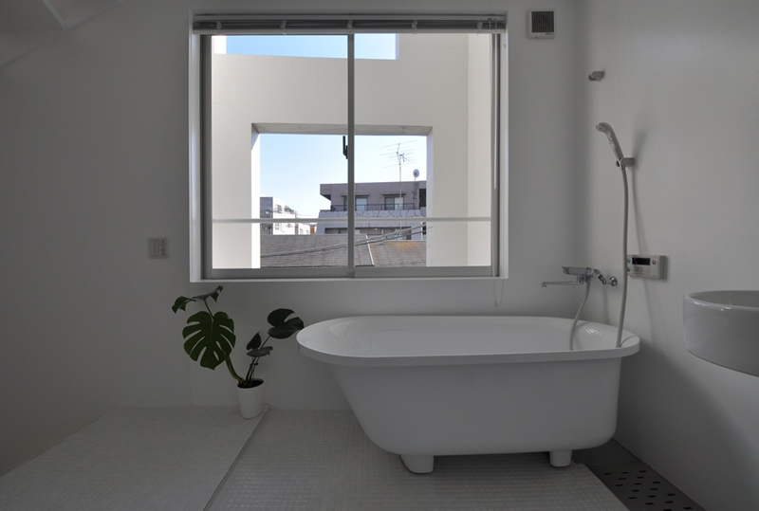
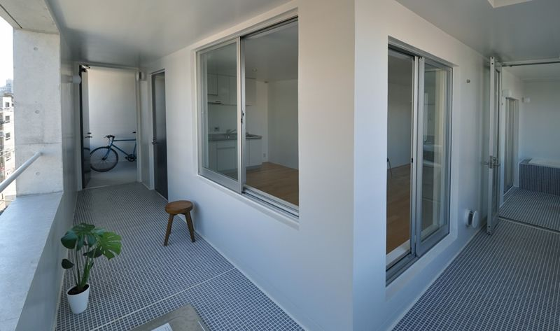
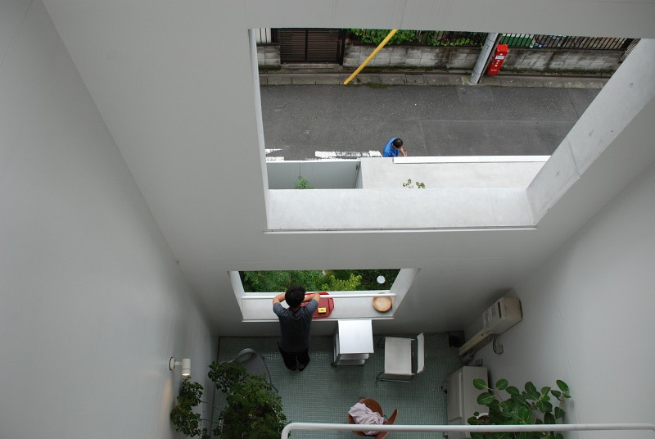
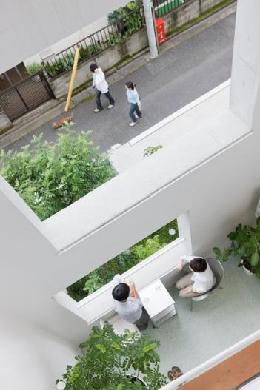
Go Hasegawa/ Japan
Igre s balkonima

Slide 23
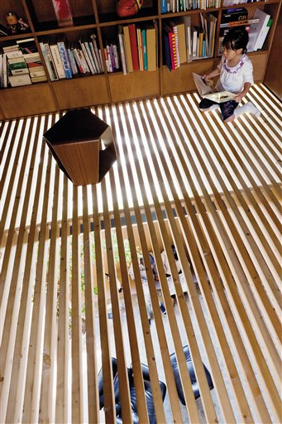
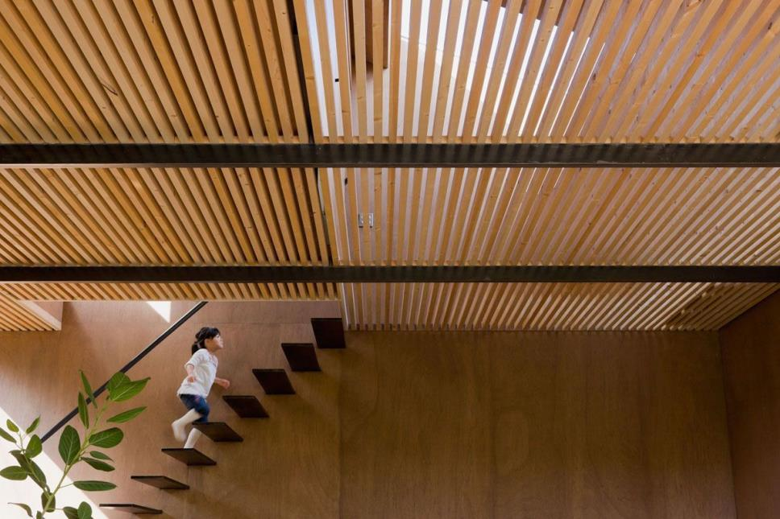
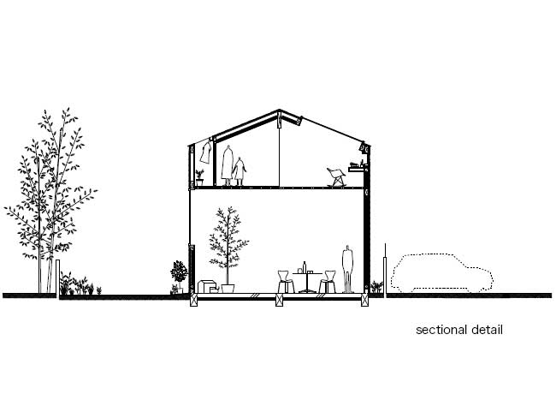
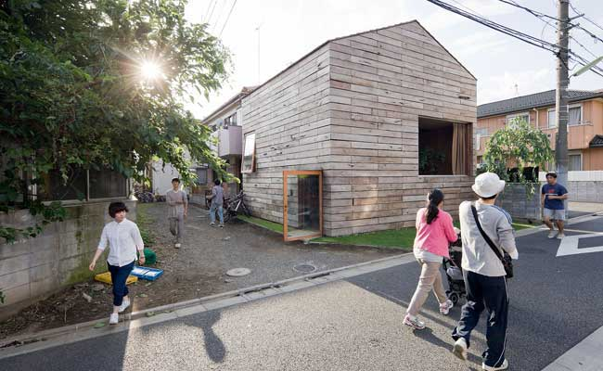
Go Hasegawa/ Japan
Kuća sa stropnom konstrukcijom od drveta

Slide 24
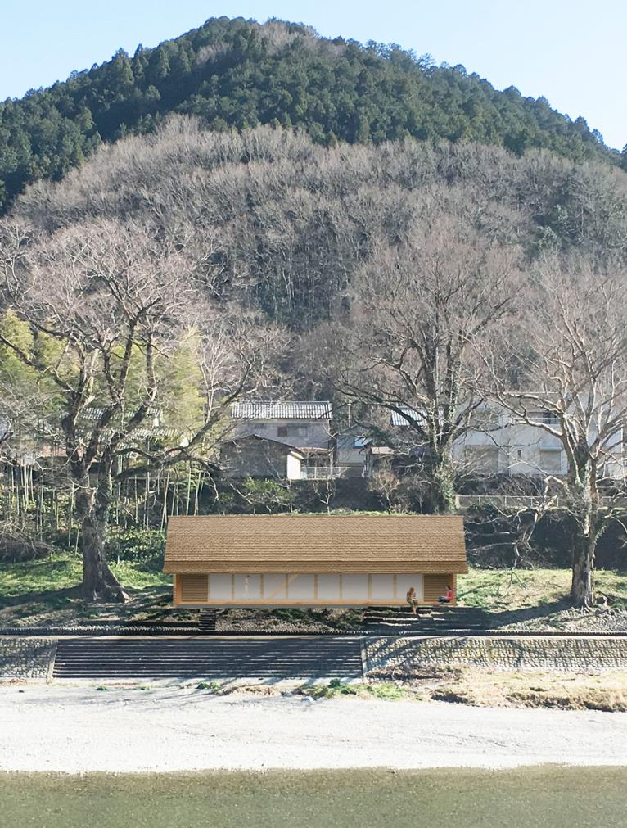
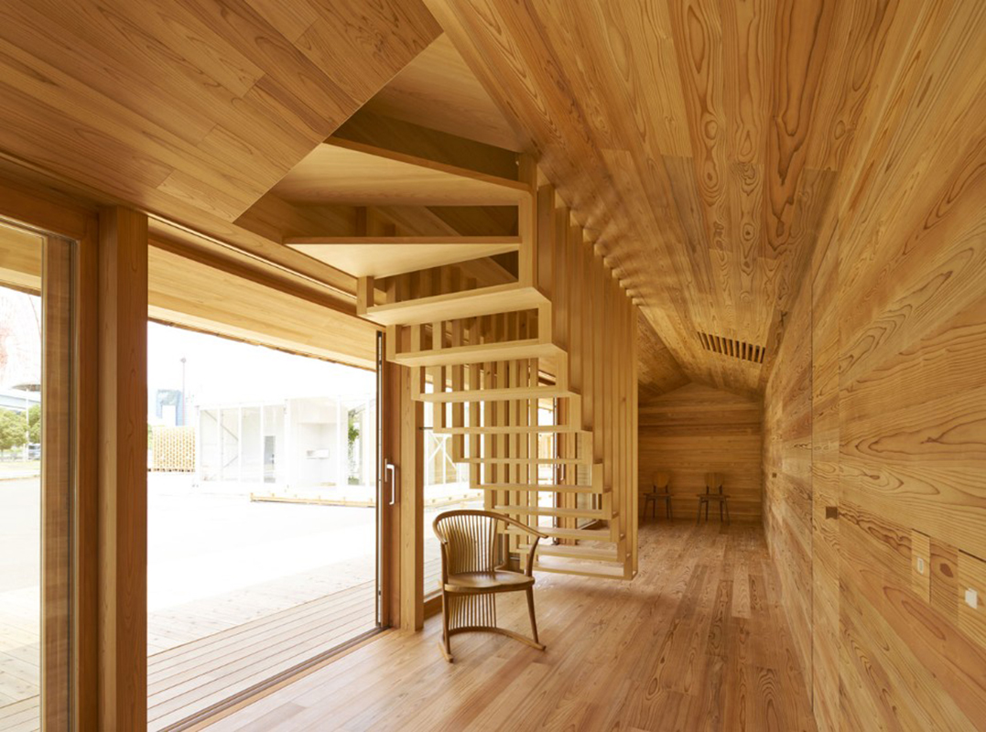
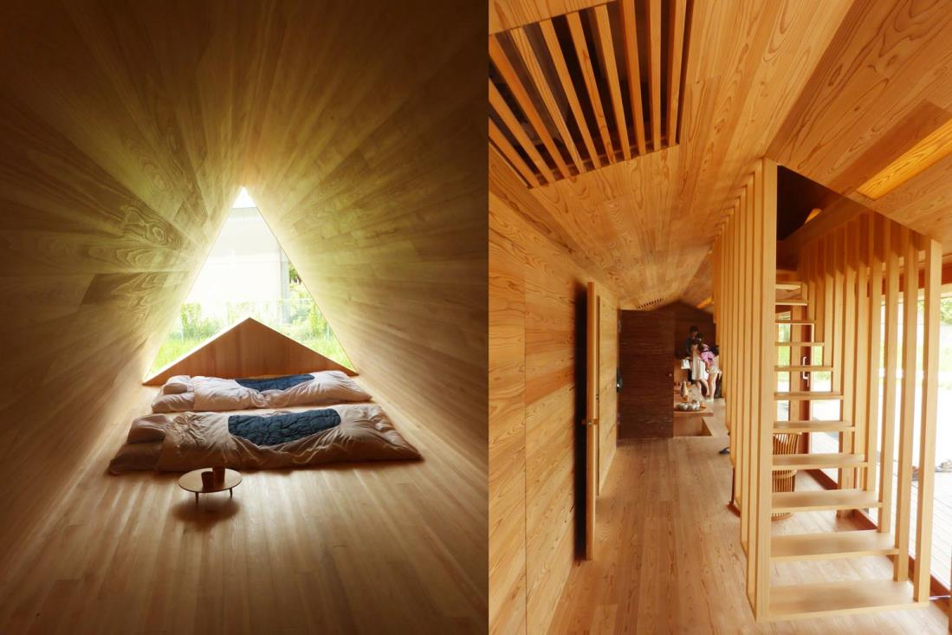
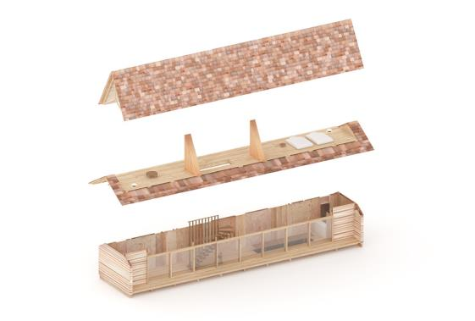
Go Hasegawa/ Japan

Slide 25
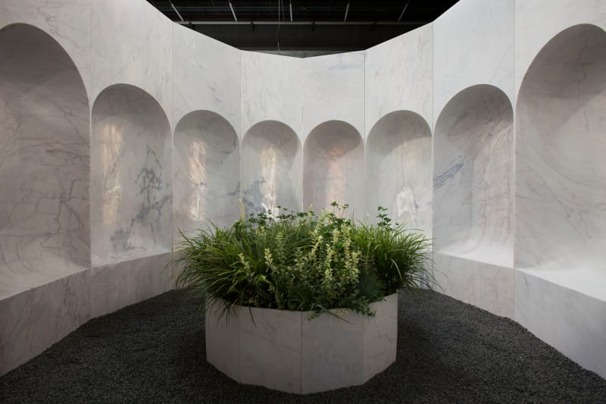
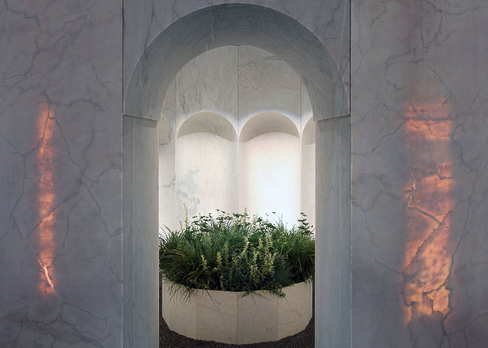
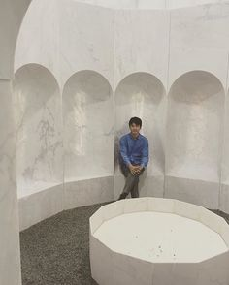
Go Hasegawa/ Japan
Kapelica u Italiji
Izrađeno od mramornih blokova vrlo precizno rezanih; na pojedinim mjestima debljina mramora je samo 1 cm
Ideja: prozor+ niša+ klupica
Tlocrt: 13 kružnih isječaka; jedan ulaz, dvanaest niša

Slide 26
Walter Angonese/ Italija
Walter Angonese rođen je u Kalternu u Južnom Tirolu 1961., a arhitekturu je studirao u Veneciji
Svaki njegov rad odlikuje se inovativnošću i individualnim pristupom
Poznat je po radikalnim rekonstrukcijama i intervencijama u povijesne građevine poput prenamjene dvorca Tirol pokraj Merana u povijesni muzej te rekonstrukcije tvrđave u Kufsteinu kod Innsbrucka
Među ostalim radovima ističu se projekt vinarije Manincor u Kalternu, kao i stambene vile i izložbenog prostora Casa Dalle Nogare u Bolzanu
Od priznanja valja izdvojiti Talijansku nagradu za arhitekturu te nastup na Milanskom trijenalu
Od 2007. radi kao profesor na Akademiji za arhitekturu u Mendrisiju

Slide 27
Schmidt Hammer Lassen Architects/ Danska
Arhitektonski ured SHL osnovali su Morten Schmidt, Bjarne Hammer i John. F. Lassen 1986. godine u Aarhusu
SHL danas imaju urede u Aarhusu, Kopenhagenu i Šangaju, a poznati su po velikim projektima zgrada za kulturu
Međunarodnu pozornost privukli su 1997. godine izgradnjom kulturnog centra Katuaq u Nuuku na Greenlandu, a neki od njihovih najpoznatijih radova jesu dogradnja Nacionalne i sveučilišne knjižnice u Kopenhagenu, muzej ARoS u Aarhusu te uredska zgrada The Crystal u Kopenhagenu
Od nagrada valja izdvojiti RIBA-inu nagradu, A+ Award te izbor za nagradu Svjetskog festivala arhitekture (WAF)

Slide 28
Schmidt Hammer Lassen Architects/ Danska

Slide 29
Schmidt Hammer Lassen Architects/ Danska

Slide 30
EASA
Studenti arhitekture predstavili su ljetne radionice koje se održavaju po Europi

Slide 31
Vedran Mimica
Profesor je arhitekture i urbanizma na Tehnološkom institutu države Illinois (IIT) u Chicagu
Rođen je u Zagrebu 1954., a 1991., na poziv Hermana Hertzbergera, pridružio se institutu Berlage u Rotterdamu te od 2007. do 2012. bio posljednji dekan Instituta
Predavao je na brojnim arhitektonskim fakultetima poput fakulteta Architectural Association, ETH, Sorbonne, Sveučilišta Columbia, Instituta za tehnologiju iz Massachusettsa (MIT), Sveučilišta u Kaliforniji (UCLA) i Katoličkog sveučilišta u Santiago de Chileu
Sudjelovao je u uređivanju i izdavanju nekoliko ključnih knjiga suvremene hrvatske arhitekture (Randić&Turato: Arhitektura tranzicije, Novi svjetionici hrvatskog Jadrana, Suvremena hrvatska arhitektura: Testiranje stvarnosti)
Od 2003. do 2012. neovisni je stručnjak za Nagradu Europske unije za suvremenu arhitekturu Mies van der Rohe
Kao kritičar i kustos za arhitekturu Mimica objavljuje u hrvatskom i globalnom tisku.

Slide 32
Vedran Mimica

Slide 33
OFIS arhitekti/ Slovenija
Međunarodni su ugled stekli stalnim istraživanjem arhitektonskih formi
Ured su 1996. osnovali Špela Videčnik i Rok Oman
Njihovi projekti uključuju zgradu socijalnog stanovanja u Izoli, nogometni stadion Bate Borisov u Bjelorusiji, Kulturni centar europskih svemirskih tehnologija u Vitanju te planinarska skloništa u slovenskim Alpama
Dobitnici su brojnih priznanja i nagrada, poput Plečnikove nagrade, nagrade portala Archdaily Building of the Year, a za prestižnu su nagradu Mies van der Rohe nominirani čak šest puta
Trenutno predaju na Poslijediplomskom studiju dizajna Sveučilišta Harvard

Slide 34
OFIS arhitekti/ Slovenija
zgrada socijalnog stanovanja u Izoli
rješenja balkona kako bi spriječili ljude da ih zagrađuju i nagrđuju
Studentski stanovi u Parizu

Slide 35
OFIS arhitekti/ Slovenija
Nogometni stadion Bate Borisov u Bjelorusiji
Kulturni centar europskih svemirskih tehnologija u Vitanju
planinarska skloništa u slovenskim Alpama

Slide 36
OFIS arhitekti/ Slovenija
Alpine hut
Planinarska
skloništa
( krenuli
od studentskih
radova)

Slide 37
OFIS arhitekti/ Slovenija
Mikroarhitektura
Istraživanja

Slide 38
OFIS arhitekti/ Slovenija
Knjižnica

